Slide 1
مـفاهیم و کاربرد
مـجموعـه‌ها
فصل اول ریاضی هفتم:

Slide 2
فصل اول:
1
رسم شکل
آشنایی با
مفهوم مجموعه

Slide 3
1
مجموعه به دسته‌ای از اشیاء یا اعداد کاملاً مشخص و متمایز گفته می‌شود که ویژگی مشترکی دارند.
اعضای یک مجموعه داخل علامت آکولاد { } قرار می‌گیرند و ترتیب یا تکرار اعضا تأثیری در مجموعه ندارد.
برای نشان دادن عضویت از نماد «∈» و برای عدم عضویت از نماد «∉» استفاده می‌شود.
رسم شکل

Slide 4

1
مفهوم زیرمجموعه چیست و رابطه B ⊆ A چه زمانی برقرار می‌شود؟
مثال

Slide 5
1
مفهوم زیرمجموعه چیست و رابطه B ⊆ A چه زمانی برقرار می‌شود؟
مثال
اگر تمام اعضای مجموعه B در A باشند،
B زیرمجموعه A است (B ⊆ A).

Slide 6

تمرین ۱: اگر دو مجموعه A={2,4,6,8} و B={4,8,12} داده شده باشند، اجتماع (A ∪ B) و اشتراک (A ∩ B) این دو مجموعه را به دست آورید.
2
مثال

Slide 7
تمرین ۱: اگر دو مجموعه A={2,4,6,8} و B={4,8,12} داده شده باشند، اجتماع (A ∪ B) و اشتراک (A ∩ B) این دو مجموعه را به دست آورید.
2
مثال
12
4
8
2
6
اعضا
4
8

Slide 8
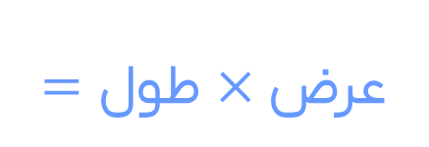
تمرین ۱: اگر دو مجموعه A={2,4,6,8} و B={4,8,12} داده شده باشند، اجتماع (A ∪ B) و اشتراک (A ∩ B) این دو مجموعه را به دست آورید.
2
مثال
8
اجتماع و اشتراک
$$=طول×عرض$$
12
A ∪ B =
8
2
6
{2,4,6,8,12}
مشترک
4
اشتراک: A ∩ B = {4, 8} می‌باشد.
4

Slide 9
تمرین ۲: آیا مجموعه C={3,6} زیرمجموعه مجموعه D={1,2,3,4,5,6} است؟ بررسی کنید.
2
مثال
3, 6 ∈ D
بررسی زیرمجموعه
$$=طول×عرض$$
⊆
C ⊆ D
6
3
C = {3, 6}
D = {1..6}
صحیح است
C
بله، چون تمام اعضای C در مجموعه D وجود دارند.
D

Slide 10

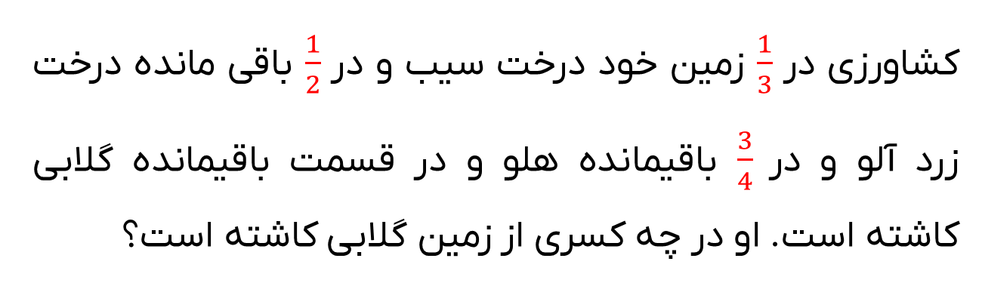
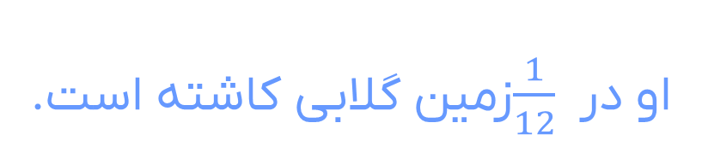
کشاورزی در$\frac{1}{3}$ زمین خود درخت سیب و در $\frac{1}{2}$ باقی مانده درخت زرد آلو و در$\frac{3}{4}$ باقیمانده هلو و در قسمت باقیمانده گلابی کاشته است. او در چه کسری از زمین گلابی کاشته است؟
3
مثال
او در $\frac{1}{12}$ زمین گلابی کاشته است.

Slide 11
تمرین ۳: کدام یک از مجموعه‌های E={1,3,5,7,9} و F={2,4,6,8,10,...} متناهی و کدام نامتناهی است؟
4
مثال
E
تشخیص نوع مجموعه
تعداد اعضای E: ۵ عضو (معین)
9
تعداد اعضای F: نامحدود
7
1
5
E متناهی
F
3
F نامتناهی
مجموعه E متناهی و مجموعه F نامتناهی است.
...

Slide 12


مجموعه‌های عددی مهم: اعداد طبیعی (N)، اعداد صحیح (Z) و اعداد گویا (Q) چه رابطه‌ای با یکدیگر دارند؟
5
مثال
N ⊆ Z ⊆ Q
گویا
N
اعداد طبیعی زیرمجموعه صحیح و صحیح زیرمجموعه گویا هستند.
Z
Q
{1,2..}
{..0..}

Slide 13

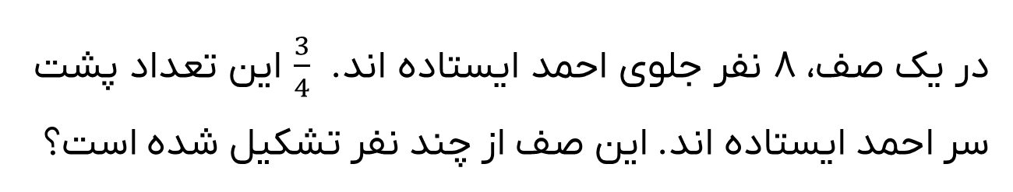
در یک صف، 8 نفر جلوی احمد ایستاده اند. $\frac{3}{4}$ این تعداد پشت سر احمد ایستاده اند. این صف از چند نفر تشکیل شده است؟
6
مثال
-2
-1
0
1
G
G ⊆ Z
= متناهی
2
مجموعه G شامل ۵ عضو از اعداد صحیح (Z) و متناهی است.

Slide 14

نکات کلیدی برای یادگیری ریاضی هفتم:
۱. مطالعه و تمرین مستمر روزانه
۲. حل مسائل متنوع و چالش‌برانگیز
۳. بهره‌گیری از ویدیوهای آموزشی و کتاب‌های تکمیلی موسسه جهت
7
مثال
8
7
تمرین مداوم و یادگیری مفهومی، کلید تسلط بر مباحث ریاضی است.
6
5
4
3
2
1
0

Slide 15
زیرمجموعه‌ها
مفهوم مجموعه
متناهی و نامتناهی
1
رسم شکل
اجتماع و اشتراک
مجموعه‌های عددی (N, Z, Q)

